Slide 1
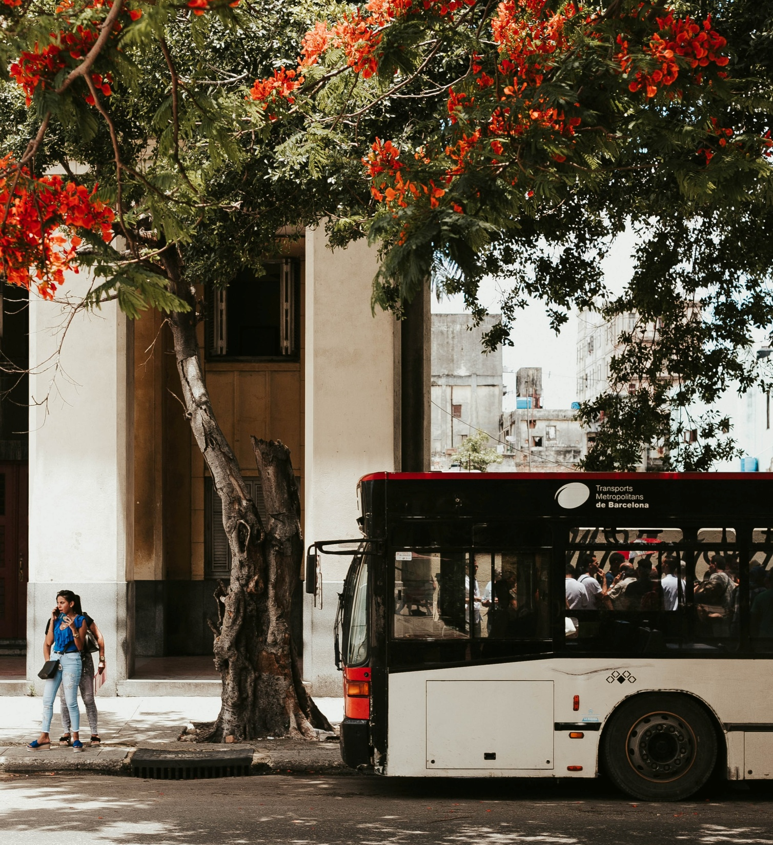
우아한도시
이지우, 장성환, 박진우, 권영선

Slide 2

목차
팀 소개
프로젝트 주제
개발 환경 및 도구
DB 모델링
테이블 명세서
스토리보드
핵심 기능
시연

Slide 3
팀 소개
3
Part 1
이지우(PM) 실시간 도착정보 검색 요청 길찾기 게시판 | 장성환 회원정보 관리 이메일 인증 친구추가, 채팅 연관 검색어
박진우 로그인 회원가입 마이페이지 관리자 페이지 | 권영선 아이디/비밀번호 찾기 검색 상세페이지 연관 검색 즐겨찾기 검색, 지도검색

Slide 4

프로젝트 주제
Part 2
“버스 알리미”
버스와 정류소 정보,
버스 도착 시간 및 혼잡도를 통해 쾌적한 출근환경을 보조해준다.

Slide 5











개발 툴
3
Part 3

Slide 6
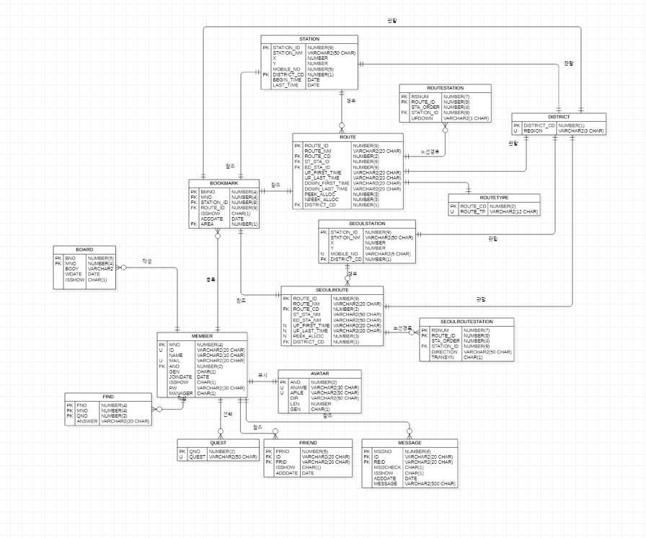
DB 모델링
Part 4

Slide 7
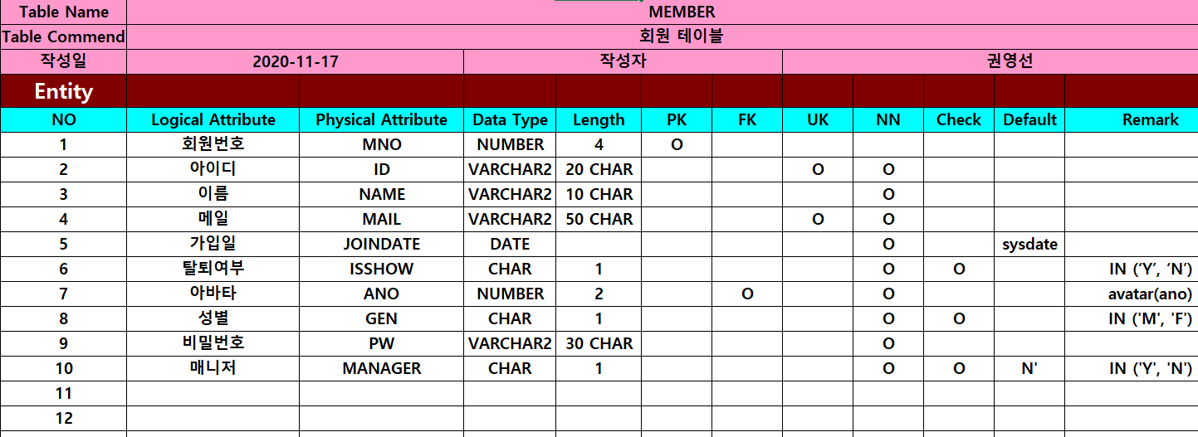
테이블 명세서
Part 5

Slide 8
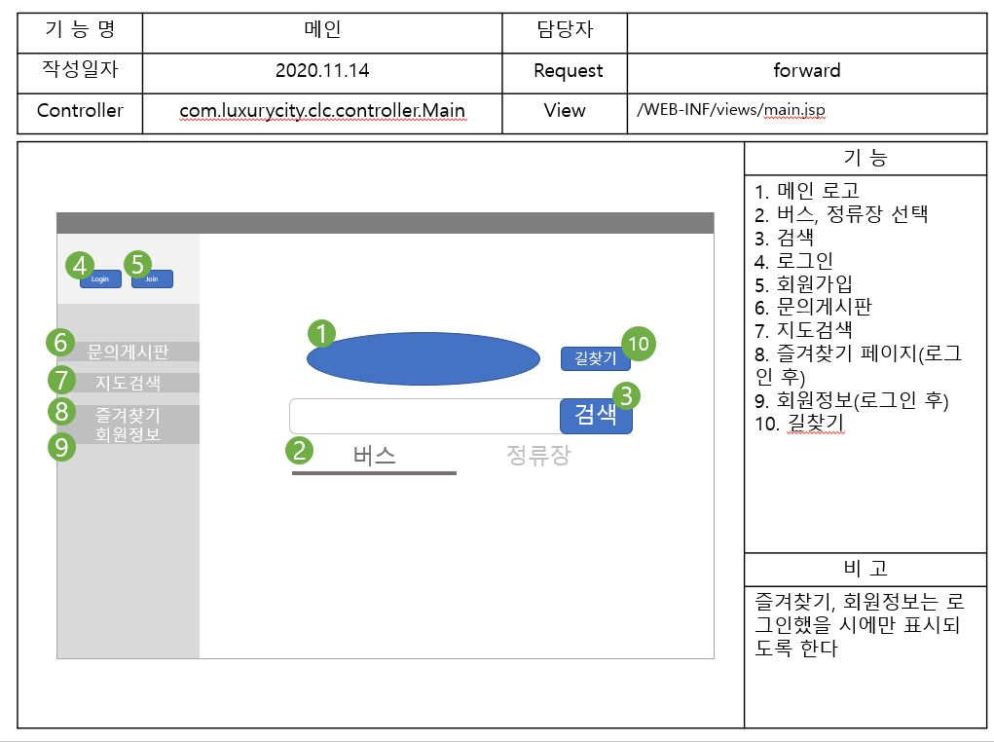
스토리보드
Part 6

Slide 9
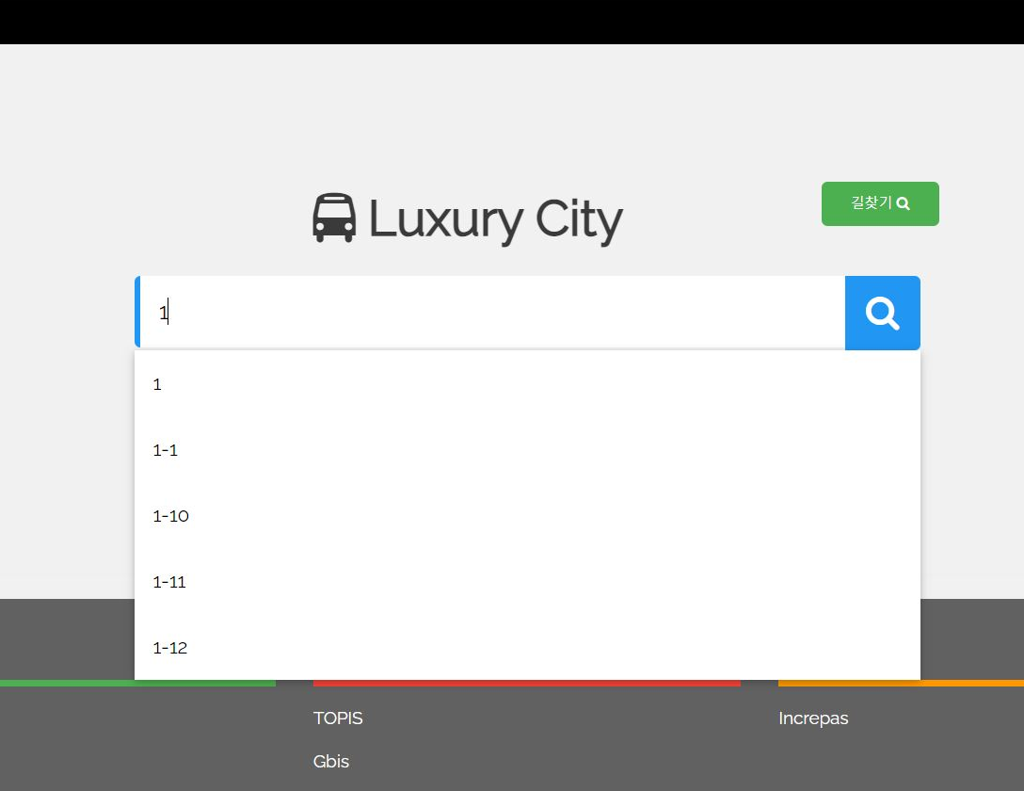
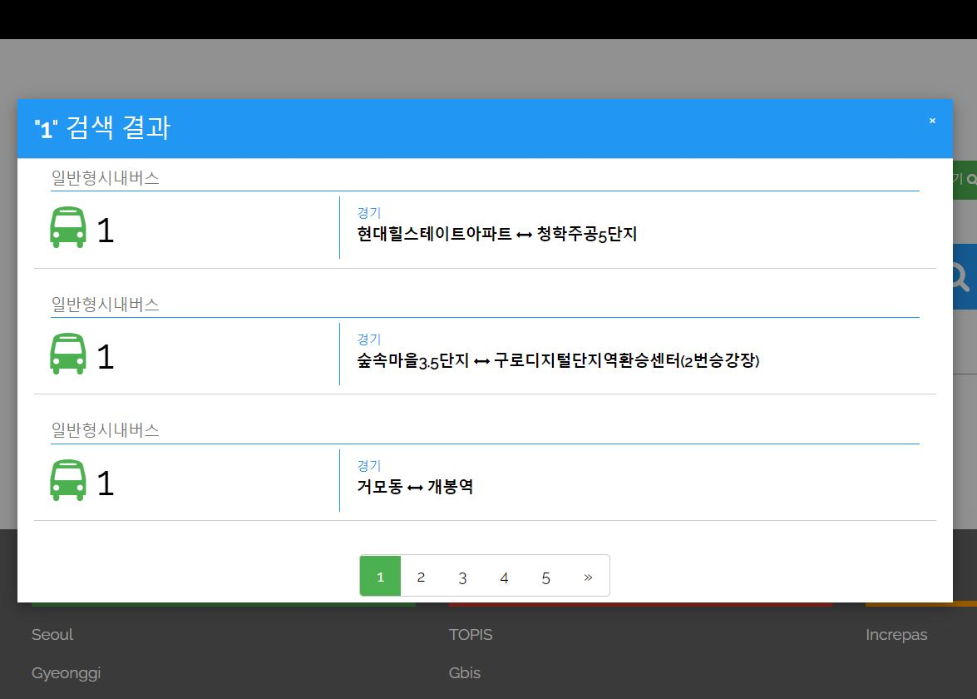
핵심기능(버스검색)
Part 7

Slide 10
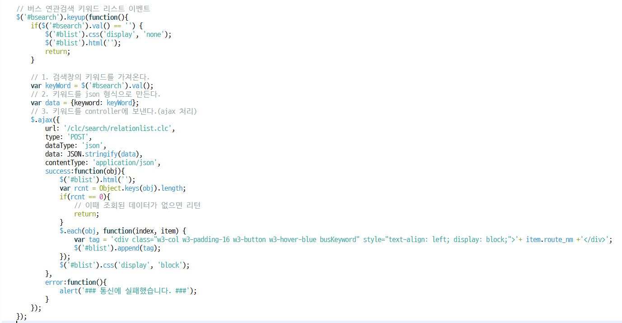
핵심기능(버스검색)
Part 7
keyup 이벤트를 주어, 검색창에 한 자씩 입력할 때마다 이벤트가 발생합니다.
검색창의 키워드를 가져옵니다.
키워드를 json 형식으로 만든 후
ajax(비동기 통신)을 통해 controller로 보내고, controller에서는 데이터베이스에 접속하여 키워드와 연관된 검색어 리스트를 가져옵니다. (최대 5개)
연관 검색어 리스트를 div 형태로 만들고 append 메서드를 사용하여 화면에 보여줍니다.

Slide 11
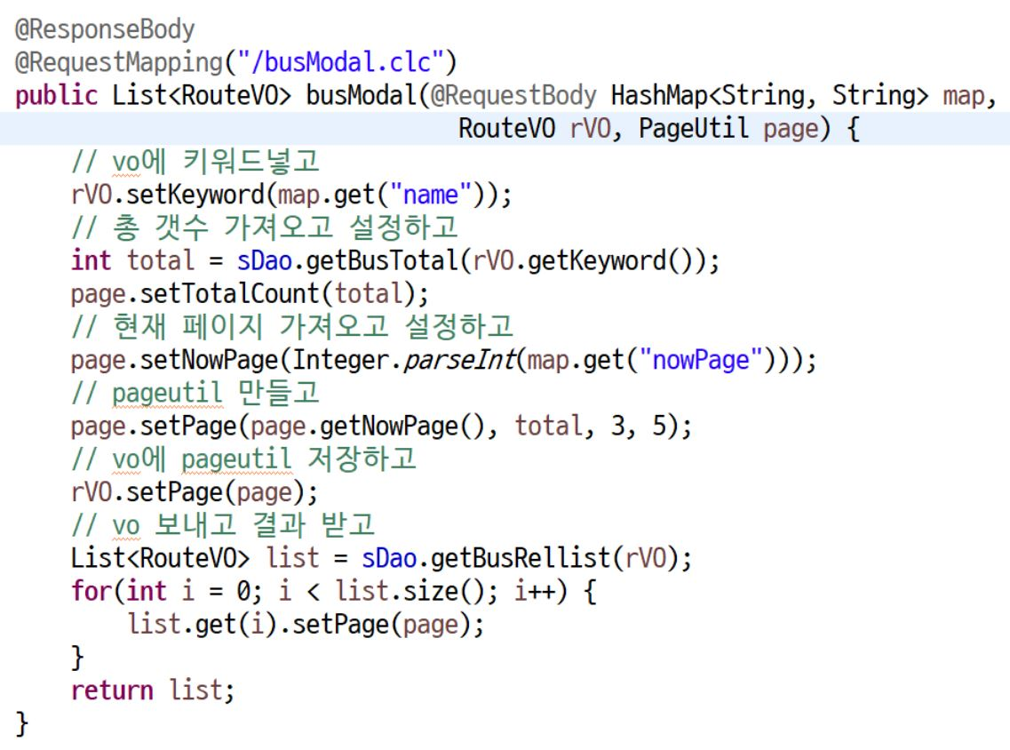
핵심기능(버스검색)
Part 7
데이터베이스에 접근하여 검색 키워드와 부합하는 데이터 리스트의 총 개수를 알아내고, 이를 바탕으로 페이징 처리를 하기 위해 TotalCount와 nowPage를 설정합니다.
Vo에 pageUtil 객체를 저장하고, 데이터 리스트를 가져옵니다.
데이터 리스트를 모달창에 심어줍니다.

Slide 12
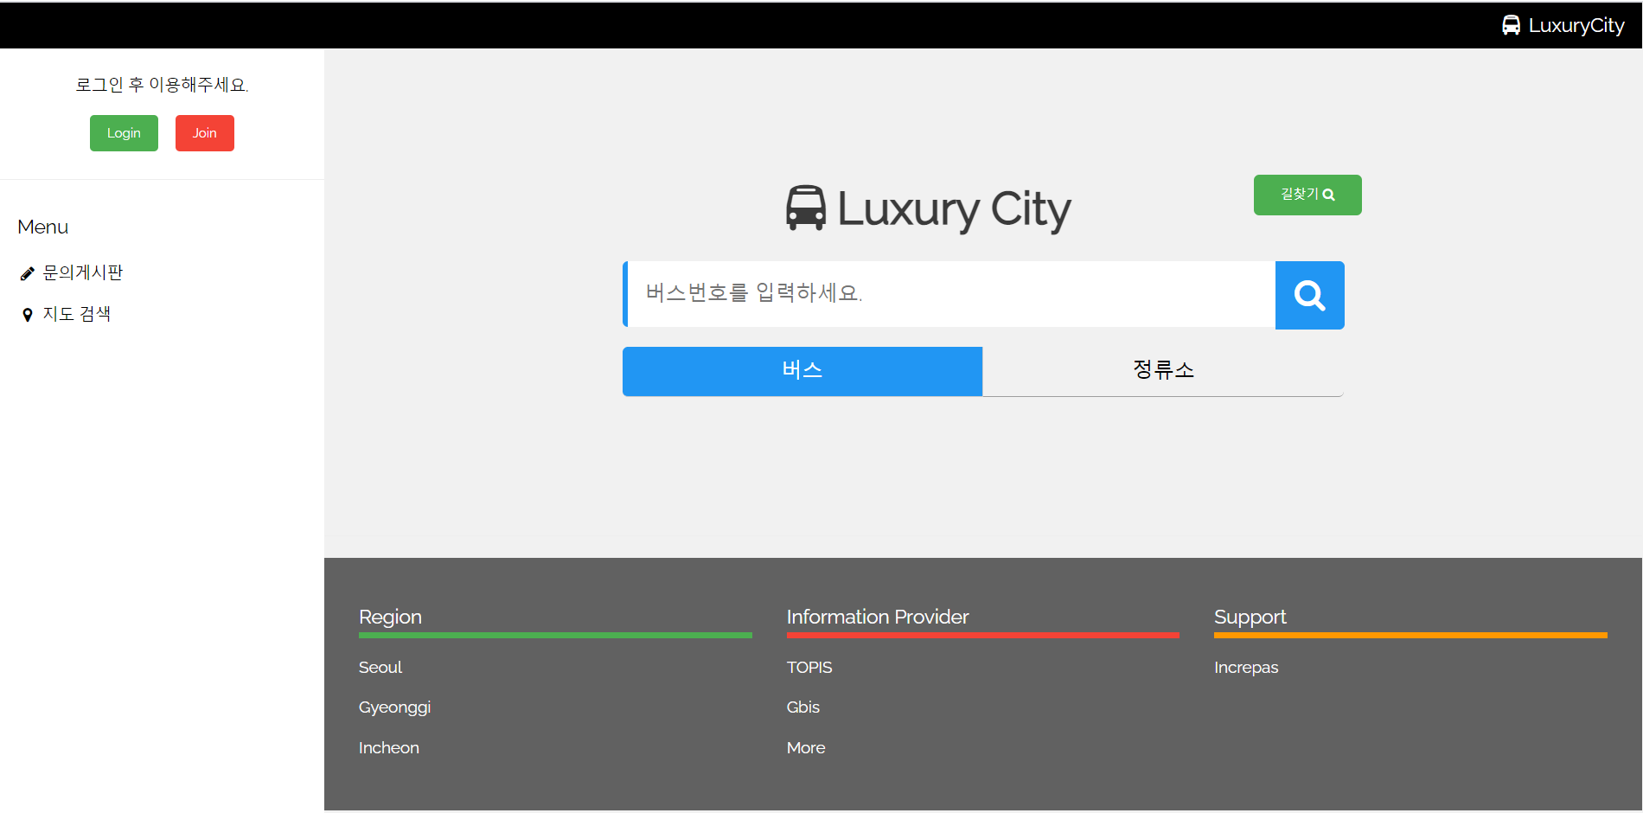
시연
Part 8

Slide 13
후기
Part 9
수업시간에 배웠던 내용들 중 이해하기 어려웠던 것들이 있었는데 프로젝트를 하면서 더 잘 이해하게 되었다. 그래서 코드를 공부하는데 프로젝트가 최고의 공부방법이란 걸 느꼈다.
데이터가 있고 시간이 있으면 무엇이든 만들 수 있다.
'스스로 무언가를 만들어 낼 수 있다’ 는 성취감이 들었다.
만드는 과정은 긴장과 어려움의 연속이었지만 완성하고 나니 뿌듯하다.
그냥 코딩연습을 하는 것 보다 프로젝트로 무언가를 만들어보는게 실력향상에 더 좋다는 것과
평소에 웹서핑 할 때 당연시 느꼈던 것들이 그냥 만들어진게 아니란 걸 느꼈다.
성환
지우
영선
진우

Slide 14

감사합니다.
1조
이지우, 장성환, 권영선, 박진우

